Slide 1
4장 수식과 연산자

Slide 2
이번 장에서 학습할 내용
더하기, 빼기, 곱하기, 나누기, 나머지 등의 산술 연산자
대입(할당) 연산자와 복합 연산자
우선순위의 개념

Slide 3
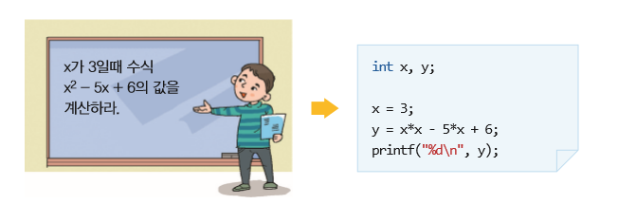
수식의 예

Slide 4
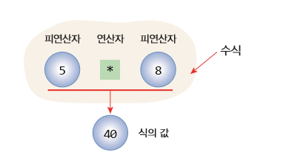
수식의 정의
수식의 정의
상수, 변수, 연산자의 조합
연산자와 피연산자로 나누어진다.
결과값을 갖는다.

Slide 5
기능에 따른 연산자의 분류
연산자의 분류 | 연산자 | 의미
대입 | = | 오른쪽을 왼쪽에 대입
산술 | + - * / % | 사칙연산과 나머지 연산
부호 | + -
증감 | ++ -- | 증가, 감소 연산
관계 | > < == != >= <= | 오른쪽과 왼쪽을 비교
논리 | && || ! | 논리적인 AND, OR
조건 | ? | 조건에 따라 선택
콤마 | , | 피연산자들을 순차적으로 실행
비트 단위 연산자 | & | ^ ~ << >> | 비트별 AND, OR, XOR, 이동, 반전
sizeof 연산자 | sizeof | 자료형이나 변수의 크기를 바이트 단위로 반환
형변환 | (type) | 변수나 상수의 자료형을 변환
포인터 연산자 | * & [] | 주소계산, 포인터가 가리키는 곳의 내용 추출
구조체 연산자 | . -> | 구조체의 멤버 참조

Slide 6
피연산자수에 따른 연산자 분류
단항 연산자: 피연산자의 수가 1개
++x;
--y;
이항 연산자: 피연산자의 수가 2개
x + y
x - y
삼항 연산자: 연산자의 수가 3개
x ? y : z

Slide 7
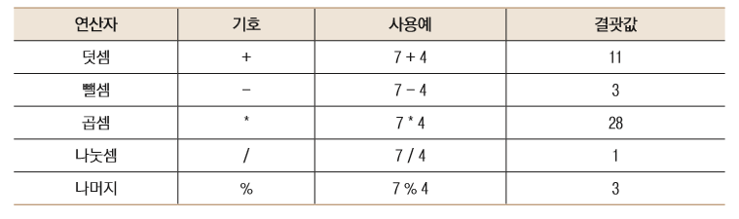
산술 연산자
산술 연산: 컴퓨터의 가장 기본적인 연산
덧셈, 뺄셈, 곱셈, 나눗셈 등의 사칙 연산을 수행하는 연산자

Slide 8
예제
#include <stdio.h>
int main()
{
int x, y, result;
printf("두개의 정수를 입력하시오: ");
scanf("%d %d", &x, &y);
result = x + y;
printf("%d + %d = %d", x, y, result);
result = x - y; // 뺄셈
printf("%d - %d = %d", x, y, result);
result = x * y; // 곱셈
printf("%d + %d = %d", x, y, result);
result = x / y; // 나눗셈
printf("%d / %d = %d", x, y, result);
result = x % y; // 나머지
printf("%d %% %d = %d", x, y, result);
return 0;
}
7
4
x
y
두개의 정수를 입력하시오: 7 4
7 + 4 = 11
7 - 4 = 3
7 + 4 = 28
7 / 4 = 1
7 % 4 = 3

Slide 9
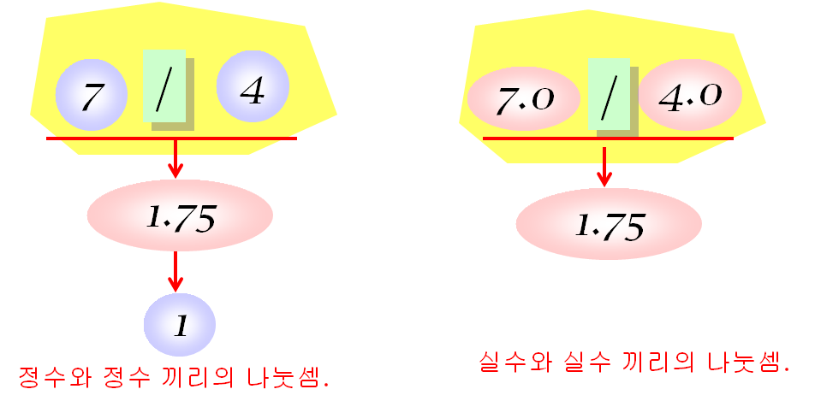
나눗셈 연산자
정수형끼리의 나눗셈에서는 결과가 정수형으로 생성하고 부동소수점형끼리는 부동소수점 값을 생성된다.
정수형끼리의 나눗셈에서는 소수점 이하는 버려진다.

Slide 10
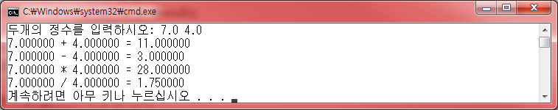
나눗셈 연산자
#include <stdio.h>
int main()
{
double x, y, result;
printf("두개의 실수를 입력하시오: ");
scanf("%lf %lf", &x, &y);
result = x + y;// 덧셈 연산을 하여서 결과를 result에 대입
printf("%f / %f = %f\n", x, y, result);
...
result = x / y;// 나눗셈 연산을 하여서 결과를 result에 대입
printf("%f / %f = %f\n", x, y, result);
return 0;
}

Slide 11
나머지 연산자
나머지 연산자(modulus operator)는 첫 번째 피연산자를 두 번째 피연산자로 나누었을 경우의 나머지를 계산
10 % 2는 0이다.
5 % 7는 5이다.
30 % 9는 3이다.
(예) 나머지 연산자를 이용한 짝수와 홀수를 구분
x % 2가 0이면 짝수
(예) 나머지 연산자를 이용한 5의 배수를 판단
x % 5가 0이면 5의 배수
아주 유용한 연산자입니다.

Slide 12
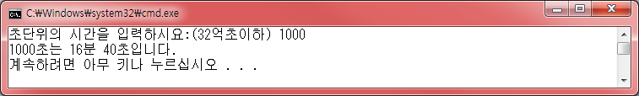
나머지 연산자
// 나머지 연산자 프로그램
#include <stdio.h>
#define SEC_PER_MINUTE 60 // 1분은 60초
int main(void)
{
int input, minute, second;
printf("초단위의 시간을 입력하시요:(32억초이하) ");
scanf("%d", &input); // 초단위의 시간을 읽는다.
minute = input / SEC_PER_MINUTE; // 몇 분
second = input % SEC_PER_MINUTE; // 몇 초
printf("%d초는 %d분 %d초입니다. \n",
input, minute, second);
return 0;
}
70
1
10
input
minute
second

Slide 13
짝수 홀수 판별하기
#include <stdio.h>
int main(void)
{
int remainder;
int n;
printf("정수를 입력하시오: ");
scanf("%d", &n);
remainder = n % 2;
printf(“%2로 나누었을 때 나머지=%d \n", remainder);
return 0;
}

Slide 14
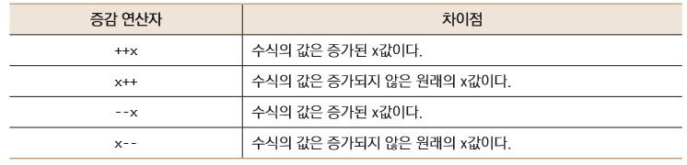
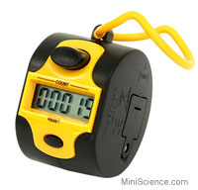
증감 연산자
증감 연산자: ++, --
변수의 값을 하나 증가시키거나 감소시키는 연산자

Slide 15
증감 연산자 정리
증감 연산자 | 의미
++x | 수식의 값은 증가된 x값이다.
x++ | 수식의 값은 증가되지 않은 원래의 x값이다.
--x | 수식의 값은 감소된 x값이다.
x-- | 수식의 값은 감소되지 않은 원래의 x값이다.

Slide 16
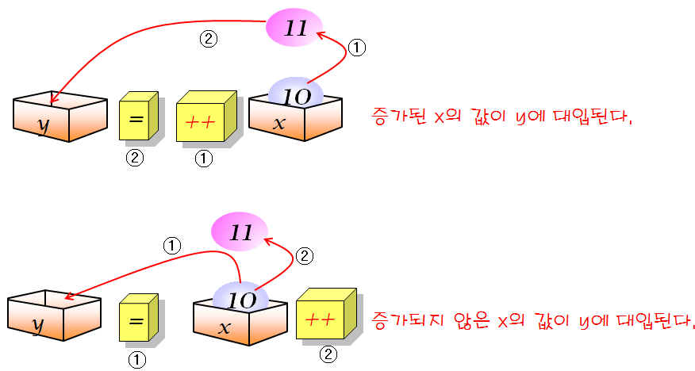
++x와 x++의 차이
++x와 x++는 어떤 차이가 있을까?
y = ++x
y= x++;

Slide 17
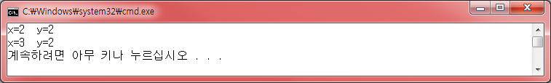
증감 연산자
#include <stdio.h>
int main(void)
{
int x, y; // 변수 x, y를 선언한다.
x = 1; // x는 1이다.
y = ++x; // x는 2이고 y는 2이다.
printf("x=%d y=%d \n", x, y);
y = x++; // x는 3이고 y는 2이다.
printf("x=%d y=%d \n", x, y);
return 0;
}

Slide 18
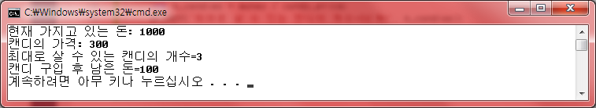
(실습1) 최대로 살 수 있는 사탕의 개수 계산하기
현재 1000원이 있고 사탕의 가격이 300원이라고 하자. 최대한 살 수 있는 사탕의 개수와 나머지 돈은 얼마인가?

Slide 19
(실습1) 최대로 살 수 있는 사탕의 개수 계산하기
#include <stdio.h>
int main(void)
{
return 0;
}

Slide 20
(실습1) 최대로 살 수 있는 사탕의 개수 계산하기
#include <stdio.h>
int main(void)
{
int money;
int candy_price;
printf("현재 가지고 있는 돈: ");
scanf("%d", &money);
printf("캔디의 가격: ");
scanf("%d", &candy_price);
// 최대한 살 수 있는 사탕 수
int n_candies = money / candy_price;
printf("최대로 살 수 있는 캔디의 개수=%d \n", n_candies);
// 사탕을 구입하고 남은 돈
int change = money % candy_price;
printf("캔디 구입 후 남은 돈=%d \n", change);
return 0;
}

Slide 21
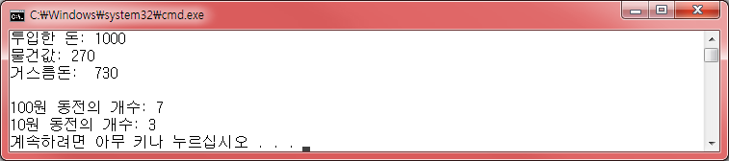
(실습2) 자동 판매기 프로그램
자동 판매기를 시뮬레이션하는 프로그램을 작성해보자. 자동 판매기는 사용자로부터 투입한 돈과 물건값을 입력받는다.

Slide 22
(실습2) 자동 판매기 프로그램
#include <stdio.h>
int main(void)
{
return 0;
}

Slide 23
(실습2) 자동 판매기 프로그램
#include <stdio.h>
int main(void)
{
int money, price, change;
printf("투입한 돈: ");
scanf("%d", &money);
printf("물건값: ");
scanf("%d", &price);
change = money - price;
printf("거스름돈: %d\n\n", change);
int coin100s = change / 100; // 거스름돈에서 100원 짜리의 개수 계산
change = change % 100; // 거스름돈에서 100원 짜리를 내주고 남은 돈
int coin10s = change / 10; // 거스름돈에서 10원 짜리의 개수 계산
change = change % 10; // 거스름돈에서 10원 짜리를 내주고 남은 돈
printf("100원 동전의 개수: %d\n", coin100s);
printf("10원 동전의 개수: %d\n", coin10s);
return 0;
}

Slide 24
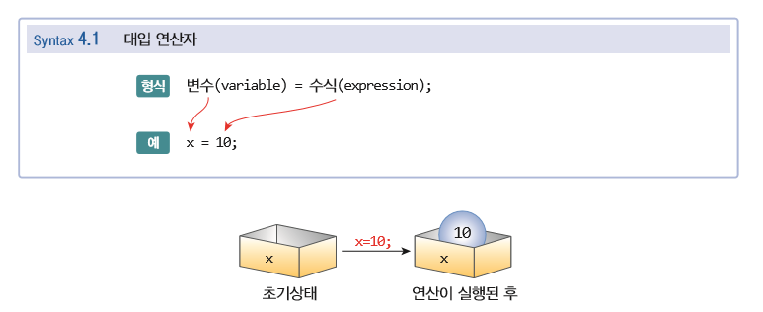
대입(배정, 할당) 연산자

Slide 25
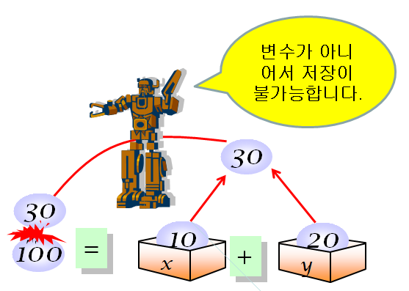
대입 연산자 주의점
100 = x + y; // 컴파일 오류!

Slide 26
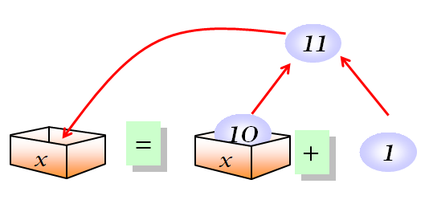
대입 연산자
x = x + 1;
변수의 값을 1 만큼 증가시킨다.

Slide 27
대입 연산자
대입 연산자는 연속해서 사용될 수 있다. 예를 들어서 변수 x, y, z에 0을 대입하는 문장은 다음과 같이 작성될 수 있다.
z = 3이 먼저 실행되고 이 수식의 값인 3이 다시 y에 대입된다. x에도 3이 대입된다
x = y = z = 3;

Slide 28
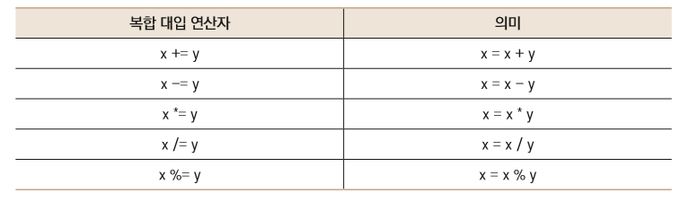
복합 대입 연산자
복합 대입 연산자란 +=처럼 대입연산자 =와 산술연산자를 합쳐 놓은 연산자
소스를 간결하게 만들 수 있음

Slide 29

Quiz
다음 수식을 풀어서 다시 작성하면?
x *= y + 1
x %= x + y
x = x * (y + 1)
x = x % (x + y)

Slide 30
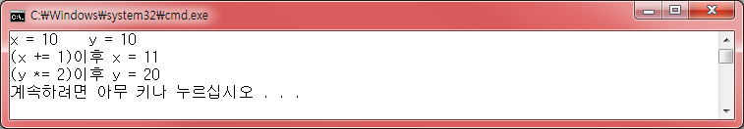
복합 대입 연산자
#include <stdio.h>
int main(void)
{
int x = 10, y = 10;
printf("x = %d y = %d \n", x, y);
x += 1;
printf("(x += 1)이후 x = %d \n", x);
y *= 2;
printf("(y *= 2)이후 y = %d \n", y);
return 0;
}

Slide 31
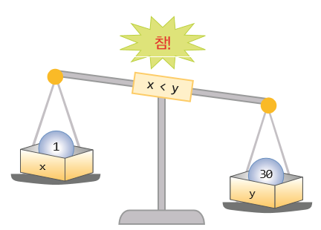
관계 연산자
연산자 | 의미
x == y | x와 y가 같은가?
x != y | x와 y가 다른가?
x > y | x가 y보다 큰가?
x < y | x가 y보다 작은가?
x >= y | x가 y보다 크거나 같은가?
x <= y | x가 y보다 작거나 같은가?

Slide 32
예제
#include <stdio.h>
int main(void)
{
int x, y;
printf("두개의 정수를 입력하시오: ");
scanf("%d%d", &x, &y);
printf("x == y의 결과값: %d", x == y);
printf("x != y의 결과값: %d", x != y);
printf("x > y의 결과값: %d", x > y);
printf("x < y의 결과값: %d", x < y);
printf("x >= y의 결과값: %d", x >= y);
printf("x <= y의 결과값: %d", x <= y);
return 0;
}
두개의 정수를 입력하시오: 3 4
x == y의 결과값: 0
x != y의 결과값: 1
x > y의 결과값: 0
x < y의 결과값: 1
x >= y의 결과값: 0
x <= y의 결과값: 1

Slide 33
주의할 점!
(x = y)
y의 값을 x에 대입한다. 이 수식의 값은 x의 값이다.
(x == y)
x와 y가 같으면 1, 다르면 0이 수식의 값이 된다.
(x == y)를 (x = y)로 잘못 쓰지 않도록 주의!

Slide 34
논리와 조건 연산자
논리 연산자와 조건 연산자는 5장에서 학습!

Slide 35
비트 연산자
연산자 | 연산자의 의미 | 설명
& | 비트 AND | 두개의 피연산자의 해당 비트가 모두 1이면 1, 아니면 0
| | 비트 OR | 두개의 피연산자의 해당 비트중 하나만 1이면 1
^ | 비트 XOR | 두개의 피연산자의 해당 비트의 값이 같으면 0, 아니면 1
<< | 왼쪽으로 이동 | 지정된 개수만큼 모든 비트를 왼쪽으로 이동한다.
>> | 오른쪽으로 이동 | 지정된 개수만큼 모든 비트를 오른쪽으로 이동한다.
~ | 비트 NOT | 0은 1로 만들고 1은 0로 만든다.

Slide 36
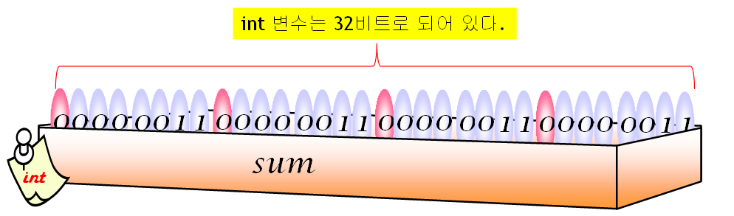
모든 데이터는 비트로 이루어진다.

Slide 37
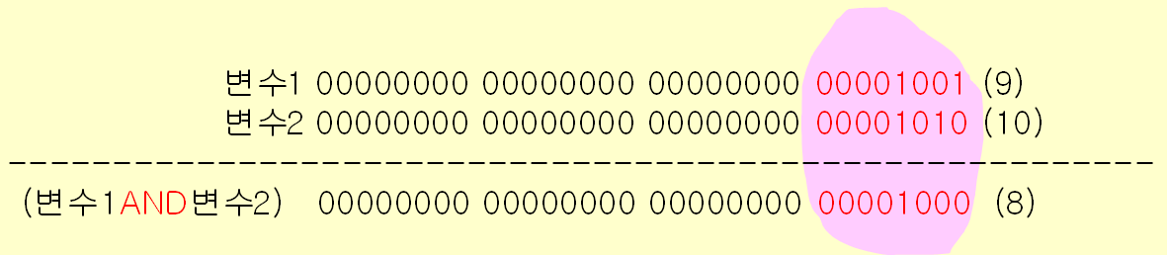
비트 AND 연산자
0 AND 0 = 0
1 AND 0 = 0
0 AND 1 = 0
1 AND 1 = 1

Slide 38
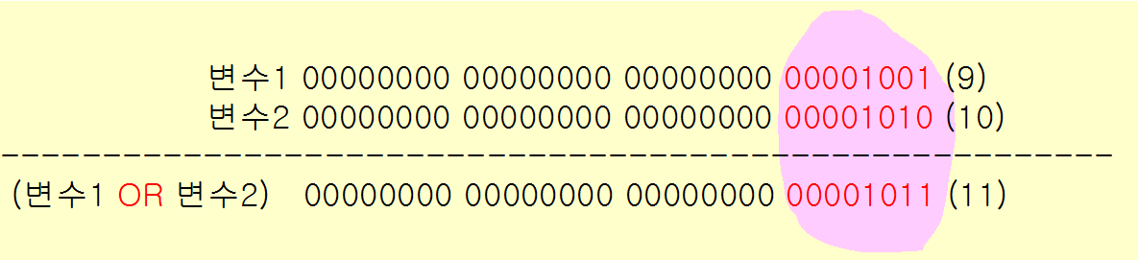
비트 OR 연산자
0 OR 0 = 0
1 OR 0 = 1
0 OR 1 = 1
1 OR 1 = 1

Slide 39
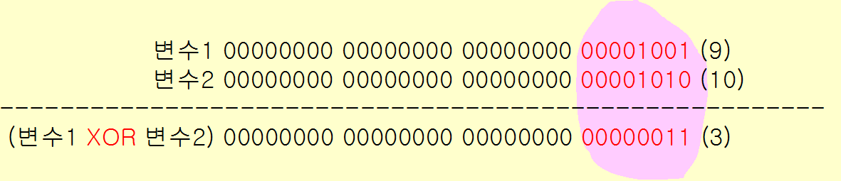
비트 XOR 연산자
0 XOR 0 = 0
1 XOR 0 = 1
0 XOR 1 = 1
1 XOR 1 = 0

Slide 40
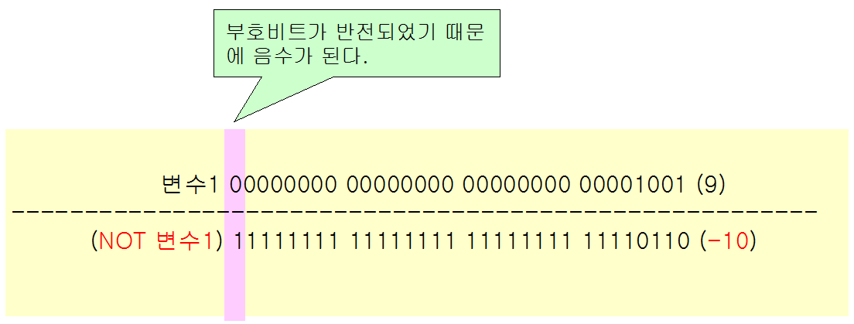
비트 NOT 연산자
NOT 0 = 1
NOT 1 = 0

Slide 41
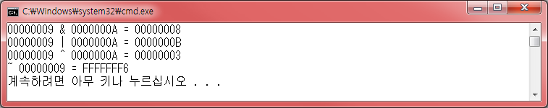
예제: 비트 연산자
#include <stdio.h>
int main(void)
{
int x = 9; // 1001
int y = 10; // 1010
printf("비트 AND = %08X", x & y); // 00001000
printf("비트 OR = %08X", x | y); // 00001011
printf("비트 XOR = %08X", x ^ y); // 00000011
printf("비트 NOT = %08X", ~x ); // 11110110
return 0;
}

Slide 42
비트 이동 연산자
연산자 | 기호 | 설명
왼쪽 비트 이동 | << | x << y x의 비트들을 y 칸만큼 왼쪽으로 이동
오른쪽 비트 이동 | >> | x >> y x의 비트들을 y 칸만큼 오른쪽으로 이동

Slide 43
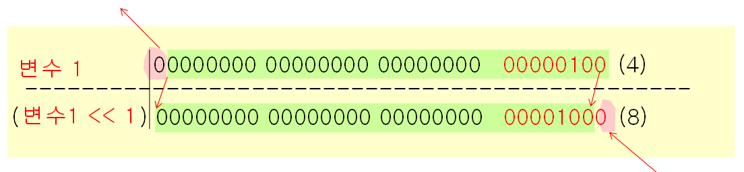
<< 연산자
비트를 왼쪽으로 이동
값은 2배가 된다.

Slide 44
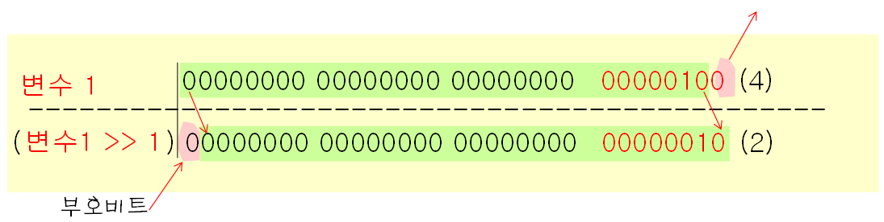
>> 연산자
비트를 오른쪽으로 이동
값은 1/2배가 된다.

Slide 45
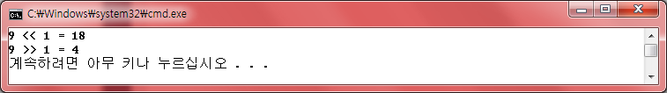
예제: 비트 이동 연산자
#include <stdio.h>
int main(void)
{
int x = 9; // 1001
printf("%d << 1 = %d\n", x, x << 1); // 10010
printf("%d >> 1 = %d\n", x, x >> 1); // 00100
return 0;
}

Slide 46
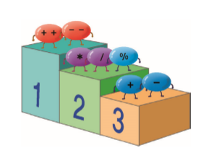
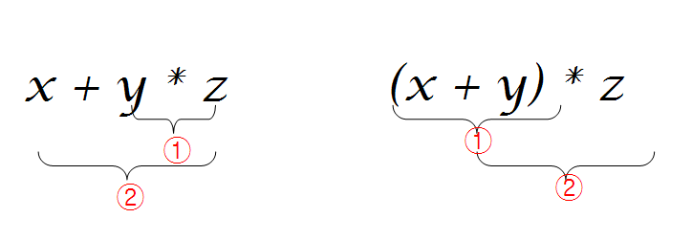
우선 순위
어떤 연산자를 먼저 계산할 것인지에 대한 규칙

Slide 47
우선 순위
수식에서 어떤 연산자를 먼저 계산할 것인지의 문제
우선 순위 | 연산자 | 결합 규칙
1 | () [] -> . ++(후위) --(후위) | ->(좌에서 우)
2 | sizeof &(주소) ++(전위) --(전위) ~ ! *(역참조) +(부호) -(부호), 형변환 | <-(우에서 좌)
3 | *(곱셈) / % | ->(좌에서 우)
4 | +(덧셈) -(뺄셈) | ->(좌에서 우)
5 | << >> | ->(좌에서 우)
6 | < <= >= > | ->(좌에서 우)
7 | == != | ->(좌에서 우)
8 | &(비트연산) | ->(좌에서 우)
9 | ^ | ->(좌에서 우)
10 | | | ->(좌에서 우)
11 | && | ->(좌에서 우)
12 | || | ->(좌에서 우)
13 | ?(삼항) | ->(우에서 좌)
14 | = += *= /= %= &= ^= |= <<= >>= | ->(우에서 좌)
15 | ,(콤마) | ->(좌에서 우)
표 5.4) 연산자의 우선순위

Slide 48
우선 순위의 일반적인 지침
콤마 < 대입 < 논리 < 관계 < 산술 < 단항
괄호 연산자는 가장 우선순위가 높다.
모든 단항 연산자들은 이항 연산자들보다 우선순위가 높다.
콤마 연산자를 제외하고는 대입 연산자가 가장 우선순위가 낮다.

Slide 49
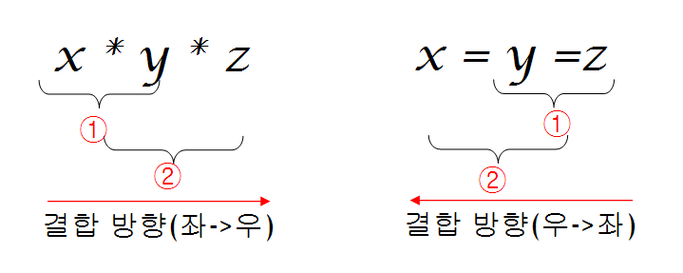
결합 규칙
동일한 우선 순위를 가지는 연산들이 여러 개가 있으면 어떤 것을 먼저 수행하여야 하는가에 대한 규칙

Slide 50
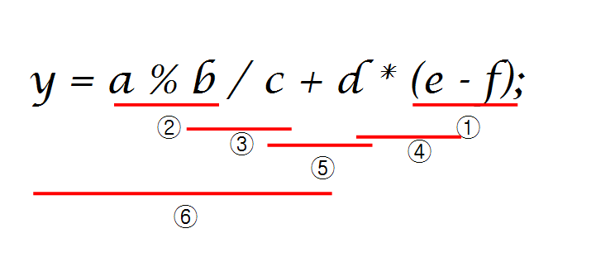
예제 #1

Slide 51
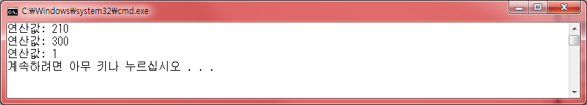
예제
#include <stdio.h>
int main(void) {
int a = 10;
int b = 20;
int c = 30;
int d = 3;
int result;
result = a + b * c / d;
printf("연산값: %d\n", result);
result = (a + b) * c / d;
printf("연산값: %d\n", result);
result = a = b = 1;
printf("연산값: %d\n", result);
return 0;
}

Slide 52
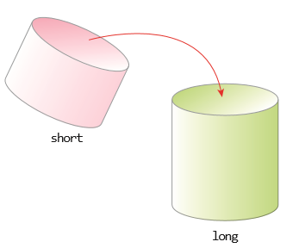
형변환
연산시에 데이터의 유형이 변환되는 것
대입연산시 형변환
자동적인 형변환
정수연산시 형변환
형변환
수식연산시 형변환
명시적인 형변환

Slide 53
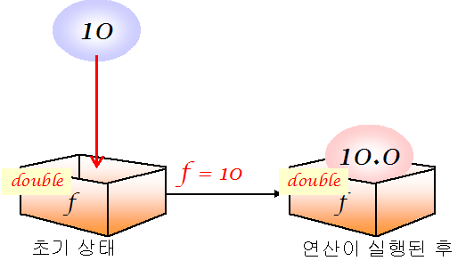
대입 연산시의 자동적인 형변환
올림 변환
double f;
f = 10; // f에는 10.0이 저장된다.

Slide 54
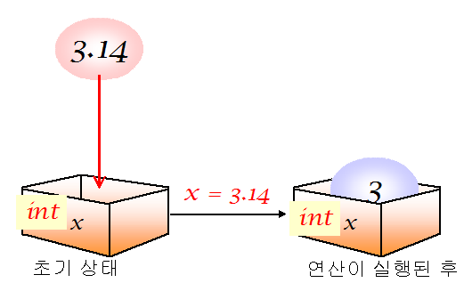
대입 연산시의 자동적인 형변환
내림 변환
int i;
i = 3.141592; // i에는 3이 저장된다.

Slide 55
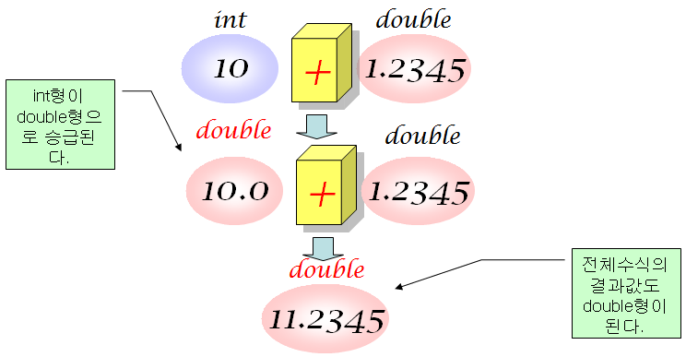
수식에서의 자동적인 형변환
서로 다른 자료형이 혼합하여 사용되는 경우, 더 큰 자료형으로 통일된다.

Slide 56
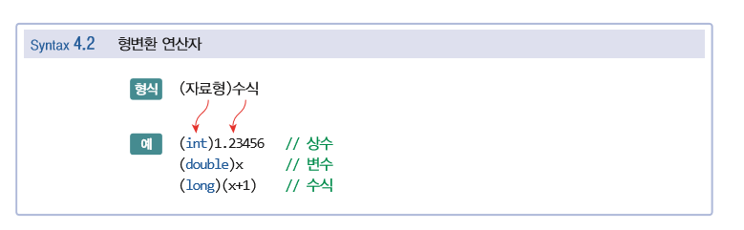
명시적인 형변환
형변환(type cast): 사용자가 데이터의 타입을 변경하는 것

Slide 57
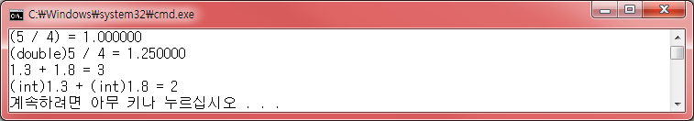
예제
#include <stdio.h>
int main(void)
{
int i;
double f;
f = 5 / 4;
printf("(5 / 4) = %f\n", f);
f = (double)5 / 4;
printf("(double)5 / 4 = %f\n", f);
i = 1.3 + 1.8;
printf("1.3 + 1.8 = %d\n", i);
i = (int)1.3 + (int)1.8;
printf("(int)1.3 + (int)1.8 = %d\n", i);
return 0;
}

Slide 58

(실습3) 2차 함수 계산
2차 함수에서 x=2일 때, 함수의 값을 계산하여 보자.

Slide 59
(실습3) 2차 함수 계산
#include <stdio.h>
int main(void)
{
return 0;
}

Slide 60
(실습3) 2차 함수 계산
#include <stdio.h>
int main(void)
{
double x = 2.0;
double y;
y = 3.0*x*x + 7.0*x + 9.0;
printf("y=3.0*x*x + 7.0*x + 9.0=%f \n", y);
return 0;
}

Slide 61

(실습4) 복리 계산
24달러를 은행의 정기예금에 입금해두었다면 어떻게 되었을까? 예금 금리는 복리로 6%라고 가정하자. 그리고 382년이 지난 후에는 얼마나 받을 수 있을까?

Slide 62
(실습4) 복리 계산
#include <stdio.h>
#include <math.h>
int main(void)
{
// 계약금 = 원금 * (1+이율)^{기간}
// 거듭제곱함수: a^{b} = pow(a, b)
return 0;
}

Slide 63
(실습4) 복리 계산
#include <stdio.h>
#include <math.h>
int main(void)
{
int init_money = 24;
double interest = 0.06;
int years = 382;
double money = init_money*pow((1.0 + interest), years);
printf("%d년 후의 원리금=%f \n", years, money);
return 0;
}

